Slide 1
Γλωσσική ανάπτυξη στη Γ2
Μόνο αν θεωρήσουμε τη γλώσσα των μαθητών ως ένα φαινόμενο που πρέπει να μελετηθεί με τους δικούς του όρους, μπορούμε να ελπίσουμε ότι θα κατανοήσουμε τις διαδικασίες για τη γλωσσική κατάκτηση στη Γ2
(Corder, 1978, 71)

Slide 2
Σύγκριση ανάμεσα σε ΚΓ1 και ΚΓ2
ΟΜΟΙΟΤΗΤΕΣ
Περίοδος σιωπής
Τυποποιημένος λόγος, φόρμουλες
Bootstrapping the way to grammar (παραγωγή δημιουργικών δομών με παρόμοια λάθη, παραλείψεις, δομικές απλοποιήσεις «θέλω», Π)
ΔΙΑΦΟΡΕΣ:
Παρουσία και παρεμβολή Γ1
Βαθμός επιτυχίας και διαφοροποιήσεις
Στασιμότητα/ απολίθωση
Καθοδήγηση-διδασκαλία
Ατομικά χαρακτηριστικά (κίνητρα, στάσεις, έφεση…)
Ενδιάμεσο σύστημα «διαγλώσσα»/ «λάθη» ως δημιουργικές κατασκευές της Γ2

Slide 3
Διαφορές που παρατηρούνται στην κατάκτηση Γ1 και Γ2
Χαρακτηριστικά | Κατάκτηση Γ1 | Κατάκτηση Γ2
Συνολική επιτυχία | Τα παιδιά κανονικά κατακτούν πλήρως και επιτυχώς τη Γ1 | Οι ομιλητές συνήθως δεν κατακτούν πλήρως τη Γ2. Η πλήρης επιτυχία είναι σπάνια
Ατομικές διαφορές | Πολύ μικρές ατομικές διαφορές στον βαθμό επιτυχίας ή στον ρυθμό και την πορεία κατάκτησης | Πολύ μεγάλες ατομικές διαφορές στο βαθμό επιτυχίας ή στο ρυθμό και την πορεία κατάκτησης
Μαθησιακοί στόχοι | Ο στόχος είναι η επάρκεια της γλώσσας στόχου | Οι ομιλητές της Γ2 μπορεί να είναι ικανοποιημένοι με κάτι λιγότερο από την επάρκεια στη γλώσσα-στόχο, ή να τους απασχολεί περισσότερο η ευχέρεια του λόγου παρά η ακρίβεια
Απολίθωση | Η έννοια της απολίθωσης είναι άγνωστη στην κατάκτηση της Γ1 | Πολύ συνηθισμένη, καθώς και η παλινδρόμηση (επιστροφή σε προηγούμενα αναπτυξιακά στάδια)
Γλωσσικό αισθητήριο | Τα παιδιά αναπτύσσουν ξεκάθαρα το κριτήριο του τι είναι γραμματικά ορθό και τι όχι | Οι ομιλητές της Γ2 συχνά αδυνατούν να πραγματοποιήσουν επιτυχημένες κρίσεις γραμματικότητας

Slide 4
Τι είναι η διαγλώσσα;
Παραδείγματα από γλωσσικές παραγωγές μαθητών
Ορισμός
Χαρακτηριστικά της διαγλώσσας

Slide 5
Δείγμα από ΠΠΛ… Επίπεδο: Β1/ Χώρα: Ουκρανία
Είμαι ο δήμαρχος της περιοχής πολλές, πολλά χρόνια και ξέρω ότι υπάρχει ένα πρόβλημα... ότι αυτό το εργοστάσιο είναι εστία μόλυνσης για την περιοχή μας. Αλλά πολλοί άνθρωποι δουλεύουν εκεί και έχουν δουλειά και είναι εστία του χρήματα αυτό εκεί. Και είναι πολύ δύσκολη πρόβλημα για αυτό θέλω να κάνω ένα κομμίσια [μια επιτροπή] to contain [θα αποτελείται] από διαφορετικές άνθρωπες. Πρώτη πρέπει να είναι ο ιδιοκτήτης του εργοστασίου και όλοι που είναι εδώ. Και όλοι έχουν, νομίζω, γνώμη από αυτό το πρόβλημα και στο τέλος όλοι εμείς θα vote [ψηφίσουμε] και όταν θα είναι περισσότερα ναι, εργοστάσιο θα δουλέψει, αλλά πρέπει να δουλεύει, πρέπει να δουλέψει με μέτρα, όχι παραπάνω ρύπανση. Και όταν περισσότερα είναι όχι, μπορούμε να μεταφέρουμε το εργοστάσιο σε άλλο περιοχή εκτός του πόλη, αλλά είναι δύσκολη πράγμα χρειάζει δέκα χρόνια να χτίσουμε νέα καινούργια κτίσιμα, κτήρια. Νομίζω στο τέλος [τι είναι vote] να ψηφίσουμε από αυτό το πρόβλημα.

Slide 6
Δημιουργική κατασκευή στη διαγλώσσα
Τι κανόνα έχει φτιάξει η μαθήτρια και τον
αναπαράγει στην προφορική της παραγωγή;
Σήμερα να μιλήσουμε για μεγάλη πρόβλημα στην περιοχή τι δημιουργεί ένα μεγάλο εργαστάσιο αυτοκίνητον στην περιοχή
Τώρα να ακούσουμε μία εργαζόμενη ποια δουλεύει εκεί.
Νομίζω ότι εμείς αποφασίζουμε αυτό το πρόβλημα τι υπάρχει στην περιοχή και να κάνουμε ό,τι μπορούμε για τους κατοικούς ποίοι μένουν εκεί.
(Ιακώβου 2011)

Slide 7
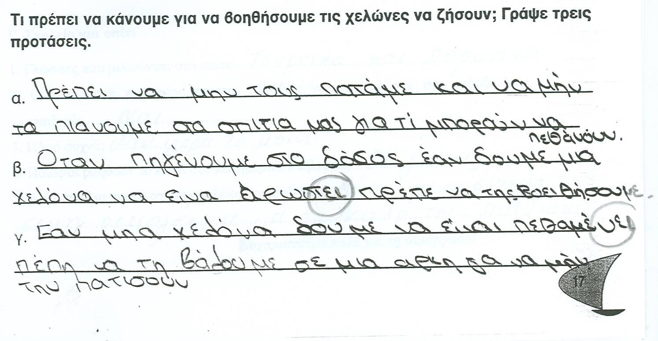
Δημιουργική κατασκευή στη διαγλώσσα

Slide 8
Διαγλώσσα (Selinker, 1972/ Corder, 1967)
Ως προϊόν
Δεδομένα από τον ίδιο τον μαθητή, η γλώσσα του μαθητή, Ατομική διάλεκτος (ιδιοσυγκρασιακή διάλεκτος, idiosyncratic dialect)
Ως διαδικασία
Διεργασία κατάκτησης
Μεταβατική ικανότητα (transitional competence)
μετακίνηση από το πώς χρησιμοποιεί ο μαθητής τη Γ2 στο πώς την κατακτά

Slide 9
Πώς παίρνω δεδομένα από τον μαθητή;
Τι είδους δεδομένα μπορώ να έχω από τον μαθητή Γ2;

Slide 10
Three types of samples of learner language (Ellis & Barkhuizen, 2005:23)
Naturally occurring language use: sample produced in real-life situation in order to satisfy some communicative or aesthetic need (letter written to a friend, a conversation around the dinner table, a poem…)
Elicitation: use of specially designed instruments to obtain production samples from the learner
Clinical: getting the informant to produce data of any sort, where the investigator has not yet formed any well-formed hypothesis about the nature of the language he is investigating [task]
Experimental: carefully controlled procedure, getting the informant to produce data incorporating particular features which the linguist is interested in at that moment [exercise]

Slide 11
Three types of samples of learner language (Ellis & Barkhuizen, 2005:23)
[-έλεγχος/ [+έλεγχος]
+ μήνυμα] στενός έλεγχος
εστίαση στον τύπο
Δείγματα φυσικού λόγου κλινικά εκμαιευόμενα πειραματικά δείγματα
δείγματα
[παιχνίδια ρόλων, τασκ επικοινωνιακού κενού, [ασκήσεις πολλαπλής επιλογής,
επαναφήγηση ιστορίας, προφορικές συνεντεύξεις] συνέχιση προτάσεων, μίμηση]

Slide 12
Μεταβλητές ως προς τον μαθητή
Μεταβλητές | Περιγραφή
Γ1 | Γλωσσική αφετηρία στην παιδική ηλικία του μαθητή
Άλλες γλώσσες | Δεύτερες γλώσσες
Ηλικία | Δηλωνεται σε χρόνια (και μήνες)
Φύλο | Αριθμός υποκειμένων με βάση αυτή την παράμετρο
Εκπαίδευση | Α. Χρόνια εγγράμματης σχολικής εκπαίδευσης Β. Χρόνια εκμάθησης γλώσσας-στόχου
Κοινωνιο-οικονομική κατάσταση | Μλετρηση αυτής της παραμέτρου βάσει εργασίας, μορφωτικού επιπέδου, εισοδήματος, τόπου κατοικίας
Ευκαιρίες για φυσική κατάκτηση | Αριθμός χρόνων και μηνών στη χώρα όπου η Γ2 μιλιέται ως επίσημο όργανο επικοινωνίας

Slide 13
Τι είναι η διαγλώσσα;
Γιατί στρέφω το ενδιαφέρον μου στη γλώσσα του μαθητή;
Ποιος μίλησε πρώτος για τη σημασία των λαθών στη Γ2;

Slide 14
Corder, P. (1967) “The significance of learners errors”
Τα λάθη ως ενδείξεις του γλωσσικού συστήματος που χρησιμοποιεί ο μαθητής σε μια συγκεκριμένη φάση της αναπτυξιακής του πορείας στη Γ2, όπως και των στρατηγικών και διεργασιών στις οποίες ανατρέχει στη δική του «ανακάλυψη της γλώσσας». Άρα, παράθυρα στη σκέψη του μαθητή…
“a way the learner has of testing his hypotheses about the nature of the language he is learning”
Επομένως, ένδειξη ότι ο μαθητής χρησιμοποιεί έστω και υποσυνείδητα ένα καινούργιο σύστημα, παρά ότι βιώνει «παρεμβολή» παλαιών συνηθειών.
Everything a learner utters is by definition a grammatical utterance in his dialect

Slide 15
Interlanguage
A separate linguistic system based on observable output which results from learner’s attempted production of a TL norm (Selinker, 1972:214)
A systematic language performance (in production and recognition of utterances) by SL learners who have not achieved sufficient levels of analysis of linguistic knowledge or control of processing to be identified completely with native speakers (Bialystok & Sharwood Smith 1985: 101)

Slide 16
Τι είναι η διαγλώσσα;
Ενδιάμεσο στάδιο/α του συστήματος-στόχου
Μεταβαλλόμενοι, αλλά συστηματικοί κώδικες
Υποθέσεις του μαθητή
Ανεξάρτητη γλωσσική υπόθεση (independent language assumption, Cook 1996: 9)
Κοινά και ατομικά στοιχεία σε όλα τα γλωσσικά επίπεδα (μορφοφωνολογικό ως διαπροτασιακό)

Slide 17
Βασικά ερωτήματα σε σχέση με τη διαγλώσσα
ποιες διεργασίες ευθύνονται για την ανάπτυξη της διαγλώσσας;
Ποια είναι η φύση του διαγλωσσικού συνεχούς;
Τι ερμηνεία υπάρχει για το γεγονός ότι πολλοί μαθητές Γ2 δεν τα καταφέρνουν τελικά ως προς την ανάπτυξη της γλωσσικής τους ικανότητας;

Slide 18
Χαρακτηριστικά διαγλώσσας
Διαπερατότητα απολίθωση
Δυναμικότητα
Συστηματικότητα
Notes:
Η πραγμάτωση επηρεάζεται από το περικείμενο: γλωσσικό, καταστασιακό, ψυχογλωσσικό

Slide 19
Αντιστοιχίζω όρους και ορισμούς
γλώσσα-στόχος
δεύτερη γλώσσα
πρώτη γλώσσα
ξένη γλώσσα
διαγλώσσα
Δεν έχει άμεση ή αναγκαία πρακτική εφαρμογή. Μπορεί να χρησιμοποιηθεί αργότερα για ένα ταξίδι ή την απαιτεί το σχολικό πρόγραμμα.
Ο σκοπός ή το αποτέλεσμα της όλης μαθησιακής διαδικασίας.
Η επίσημα ή κοινωνικά κυρίαρχη γλώσσα (διαφορετική από τη Γ1 των συγκεκριμένων ομιλητών) η οποία είναι απαραίτητη για την εκπαίδευση, την εργασία ή άλλες βασικές ανάγκες.
Η συστηματική γλωσσική συμπεριφορά στη δεύτερη γλώσσα
Η γλώσσα που κατακτάται κατά την παιδική ηλικία.

